Slide 1
Порядок и формы добровольной оценки соответствия продукции животного происхождения
Подготовил: Шишкин никита 551 гр.

Slide 2
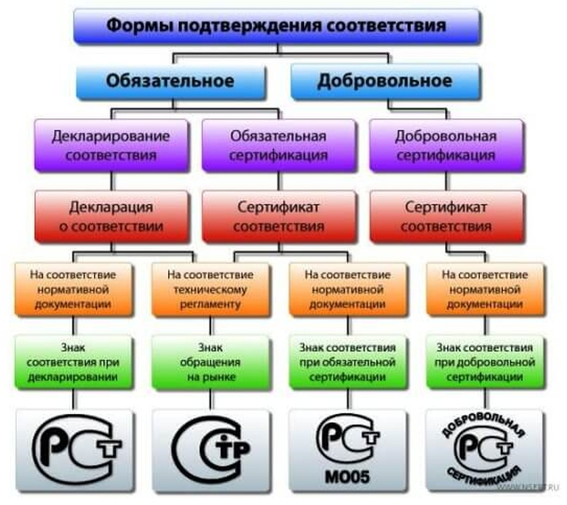

Slide 3
Добровольный сертификат соответствия (сокращенно – ДСС) – это документ, оформляемый по инициативе самого изготовителя или поставщика, подтверждающий, что объект оценки отвечает условиям и требованиям, которые излагаются в определенном стандарте. Цель его получения – подчеркнуть преимущества продукта или услуг компании, выделиться среди конкурентов.

Slide 4
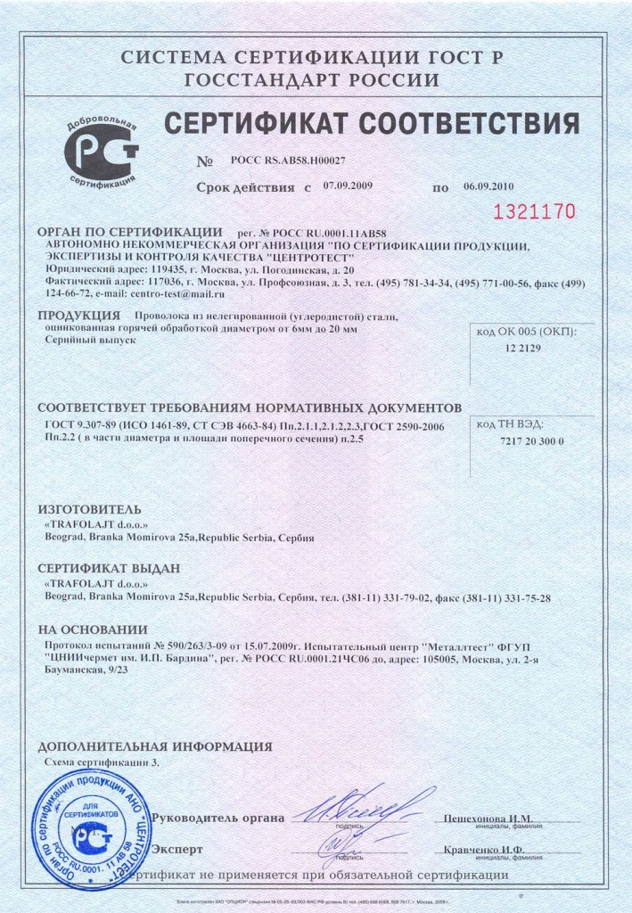
Цели, виды и преимущества добровольной сертификации
Основными целями осуществления добровольной сертификации являются:
подтверждение характеристик продукции требованиям добровольных к использованию нормативных документов (технические условия, стандарты);
увеличение конкурентоспособности продукции;
повышение привлекательности продукции в глазах потребителей;
освоение новых рынков сбыта;
повышение уверенности изготовителя продукции в её качестве;
обеспечение рекламы;
формирование имиджа предприятия.

Slide 5
Этапы проведения добровольной сертификации:
Оформление и подача заявки на проведение процедуры.
Рассмотрение заявки и принятие решения о проведении процедуры. Определяется размер материальных затрат, а также формируется перечень лабораторий, аккредитованных на необходимый вариант сертификации.
Производится отбор нужных образцов сотрудниками лаборатории.
Сертификационный орган проводит экспертизу состояния производства или услуги.
На основании проведенного исследования составляется протокол.
Сертификационный центр изучает протокол и выносит решение о качестве товара / услуги/ производственного процесса и возможности получения документа о соответствии.
Заявителю выдается сертификат.
На продукцию наносится маркировка со знаком соответствия.

Slide 6
Законодательная база добровольной сертификации
Документы соответствия для товаров или услуг, не подлежащих обязательной сертификации, выдаются без принуждения со стороны законодательства и являются инициативой заявителя. При этом государством строго контролируется соответствие выданных сертификатов действительности и качество проведения экспертизы.
Сертификат выдается на три года, как минимум раз в год производятся проверки, в ходе которых либо подтверждается соответствие заявленному качеству, либо документ признается недействительным или же его действие приостанавливается до устранения всех нарушений. Уровень тщательности таких проверок зависит от вида продукции или услуги: чем выше потенциальная опасность для жизни и здоровья людей, приобретающих продукцию или использующих услугу, тем серьезнее проверки.

Slide 8
ДЛЯ КАКИХ ЦЕЛЕЙ ОФОРМЛЯЕТСЯ СЕРТИФИКАТ КАЧЕСТВА?
Добровольный сертификат оформляется на товары или услуги в двух ситуациях:
Продукция требует обязательной сертификации / декларирования. Сертификат оформляется после получения обязательной разрешительной документации. Его назначение – подтвердить иные характеристики изделий, которые не проходили проверку в рамках обязательных оценочных процедур.
Товар не подлежит обязательному подтверждению соответствия. Сертификат удостоверяет, что товар отвечает требованиям качества, которые определены нормативно-техническими документами изготовителя: применяемым ГОСТ или техническим условиям (ТУ).
Во втором случае в дополнение к ДСС оформляется отказное письмо, которое фиксирует, что для продукции не предусмотрены обязательные оценки безопасности по законодательству России и/или ЕАЭС. Сам по себе ДСС не подтверждает, что для легальной организации продаж предприятию не нужна разрешительная документация.
В обоих описанных ситуациях ДСС используется держателем как инструмент маркетинга. Документ применяется как официальное подтверждение качества товаров/услуг, определенных потребительских свойств продукции. Он способствует продвижению ассортимента предприятия, помогает выделиться среди конкурентов, выиграть закупки и конкурсы.

Slide 9
КАКИЕ ВИДЫ ДОБРОВОЛЬНЫХ СЕРТИФИКАТОВ НАИБОЛЕЕ ВОСТРЕБОВАНЫ?
К числу наиболее востребованных ДСС, подтверждающих соответствие системы менеджмента компаний, относятся:
ИСО 9001 – удостоверяет, что модель управления организацией отвечает передовому мировому опыту, оформляется для фирм любых отраслей;
ИСО 14001 – подтверждает, что предприятие заботится об окружающей среде, благополучии сотрудников и покупателей;
ИСО 22000 – оформляется пищевыми предприятиями, удостоверяет, что те идентифицировали и взяли под контроль производственные риски, связанные с выпуском бракованных, небезопасных продуктов питания;
ИСО 45001 (бывший OHSAS) – подтверждает, что компания соблюдает правила и принципы охраны труда;
ГОСТ РВ 0015-002-2020 – удостоверяет соответствие систем менеджмента компаний, которые поставляют товары военного назначения, работают в сфере госзаказа.
Также предприниматель вправе оформить ДСС на саму выпускаемую продукцию. Наиболее востребованы документы, которые подтверждают следующие характеристики товара:
БИО – биологический состав, отсутствие потенциального вреда для экологии;
ОРГАНИК – органическое, натуральное происхождение растительных и животных ингредиентов товара;
БЕЗ ГМО – непревышение содержания ГМО предельно допустимой примеси (установлена как 0,9%);
БЕЗ ГЛЮТЕНА – отсутствие в составе продукции на основе злаков глютена, т. е. клейковины;
БЕЗ ЛАКТОЗЫ – отсутствие лактозы в молоке и молочной продукции;
БЕЗ САХАРА – отсутствие сахара в продукте питания;
БЕЗ ПАРАБЕНОВ – отсутствие в составе косметических средств парабенов;
прочее.
На товары и услуги оформляется добровольный сертификат соответствия ГОСТ. Это подтверждение, что объект оценки отвечает требованиям профильного государственного стандарта, который использует предприятие.

Slide 10
Спасибо за внимание

